Slide 1
Fondy Evropské unie
Evropské finanční právo
Jaro 2018
Romana Buzková
393058@mail.muni.cz

Slide 2
Osnova přednášky
Základní přehled
Evropské strukturální a investiční fondy – obecný úvod
Politika soudržnosti Evropské unie
Evropské strukturální a investiční fondy – představení jednotlivých fondů
Sdílené řízení a principy provádění politiky soudržnosti
Programové období 2014-2020 v České republice
Čerpání dotací
Ostatní unijní fondy a programy

Slide 3
Základní přehled
Evropské strukturální a investiční fondy
Evropský fond pro regionální rozvoj
Evropský sociální fond
Fond soudržnosti
Evropský zemědělský fond pro rozvoj venkova
Evropský námořní a rybářský fond
Komunitární programy
Horizont 2020
Erasmus+
CEF
COSME
LIFE
a další
Ostatní fondy
Evropský fond pro strategické investice
Evropský fond pro přizpůsobení se globalizaci
Fond solidarity Evropské unie
(+ tzv. nástroj předvstupní pomoci)

Slide 4
Evropské strukturální a investiční fondy (ESIF)
V programovém období 2014-2020 celkem 5 fondů
Nařízení Evropského parlamentu a Rady (EU) č. 1303/2013 o společných ustanoveních o EFRR, ESF, FS, EZFRV a ENRF (tzv. obecné nařízení) + specifikující nařízení každého fondu
Provázanost fondů a jejich tematických cílů se strategií Evropa 2020
Zároveň se každý fond soustředí na své prioritní oblasti

Slide 5
Evropa 2020
Strategie pro inteligentní a udržitelný růst podporující začlenění
Představuje hlavní hospodářskou reformní agendu Evropské unie s výhledem do roku 2020
5 hlavních cílů
V souladu s nimi si členské státy ve spolupráci s Evropskou komisí stanovily jednotlivé národní cíle s ohledem na svá hospodářská a sociální specifika
Statistiky a cíle pro každý členský stát viz https://ec.europa.eu/info/business-economy-euro/economic-and-fiscal-policy-coordination/eu-economic-governance-monitoring-prevention-correction/european-semester/european-semester-your-country_en

Slide 6
Evropa 2020 - cíle
Dosažení 75% zaměstnanosti obyvatelstva ve věku od 20 do 64 let
Zlepšení podmínek pro výzkum a vývoj: investice ve výši 3% HDP EU
Dosažení cílů 20-20-20 v oblasti klimatu a energie
Zlepšení úrovně vzdělání: 40% obyvatelstva s terciárním vzděláním, míra předčasného ukončení školní docházky pod 10%
Podpora sociálního začlenění, snížení počtu obyvatel ohrožených chudobou o 20 milionů (o 25%)

Slide 7
Evropské strukturální a investiční fondy (ESIF)
Podpora jednotlivých politik EU dle ESI fondů:
Politika soudržnosti
  Evropský fond pro regionální rozvoj
  Evropský sociální fond
  Fond soudržnosti
Společná zemědělská politika
  Evropský zemědělský fond pro rozvoj venkova
Společná rybářská politika
  Evropský námořní a rybářský fond

Slide 8
Solidarita v praxi - evropská politika soudržnosti
Politika hospodářské, sociální a územní soudržnosti; kohezní politika; regionální politika
Zakotvena v článku 174 a násl. Smlouvy o fungování Evropské unie
Hlavní investiční politika EU
Jejím cílem je odstranění nepříznivých dopadů integrace, podpora harmonického a vyváženého rozvoje, snižování sociálních a ekonomických disparit mezi regiony → největší část finanční podpory cílí na znevýhodněné regiony
Tvoří v současnosti asi 1/3 unijního rozpočtu
Klasifikace regionů viz http://ec.europa.eu/eurostat/web/nuts/background

Slide 9
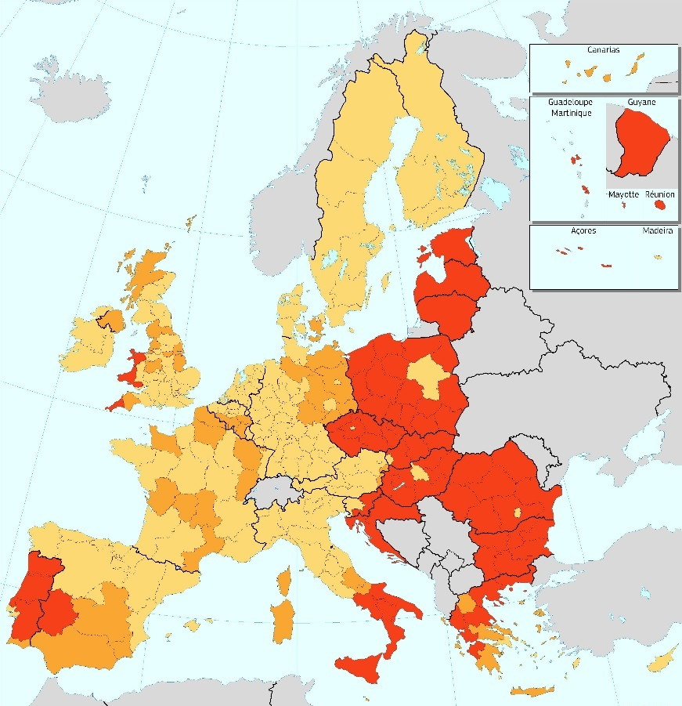
Solidarita v praxi - evropská politika soudržnosti
2014–2020: Investice ve výši 352 miliard EUR směřující do infrastruktury, podniků, životního prostředí a vzdělávání pracovníků jako podpora chudších regionů a občanů
Evropský fond pro regionální rozvoj
Evropský sociální fond
Fond soudržnosti
Méně rozvinuté regiony: HDP na hlavu nižší než 75 % průměru EU
Přechodové regiony: HDP na hlavu od 75 % do 90 % průměru EU
Více rozvinuté regiony: HDP na hlavu vyšší než 90 % průměru EU

Slide 10
Solidarita v praxi - evropská politika soudržnosti
Představení politiky soudržnosti: https://www.youtube.com/watch?time_continue=37&v=QbH04IN7Ktg
V období 2014-2020 sledovány dva hlavní cíle:
  Investice pro růst a zaměstnanost
  Evropská územní spolupráce
Závěry 7. kohezní zprávy z října 2017: http://ec.europa.eu/regional_policy/en/information/cohesion-report/

Slide 11

Podoba politiky soudržnosti post-2020
Podoba kohezní politiky po roce 2020 je jedním z témat aktuální diskuze k budoucnosti Evropské unie s ohledem na Brexit
Hranice mezi regiony Irska a Severního Irska???
Budoucí podoba rozpočtu EU ???
Délka programového období ???
Zjednodušení a méně pravidel ???
Méně kontrol příjemců dotací ???
Sloučení fondů ???

Slide 12
Evropský fond pro regionální rozvoj (EFRR)
European Regional Development Fund (ERDF)
Největší z ESI fondů - téměř 200 miliard EUR
Cíl: posílení hospodářské a sociální soudržnosti vyrovnáváním rozdílů mezi regiony EU
Podporuje: investice do sektorů posilujících růst, konkurenceschopnost, malé a střední podniky, vytváření pracovních míst, výzkum, investice do infrastruktury, projekty Evropské územní spolupráce

Slide 13
Evropský sociální fond (ESF)
European Social Fund (ESF)
84 miliard EUR
Cíl: zlepšení příležitostí k zaměstnání a vzdělávání, pomoc znevýhodněným osobám a lidem ohroženým chudobou či sociálním vyloučením
Podporuje: investice do lidských zdrojů, mobilitu pracovnách sil, zaměstnanost mladých, rozvoj vzdělávacích a rekvalifikačních programů, posilování institucionálních kapacit, sociální začleňování

Slide 14
Fond soudržnosti (FS)
Cohesion Fund (CF)
63 miliard EUR
Cíl: podpora členských států, jejichž HND je nižší než 90% průměru HND na obyvatele EU → Bulharsko, ČR, Estonsko, Chorvatsko, Kypr, Litva, Lotyšsko, Maďarsko, Malta, Polsko, Portugalsko, Rumunsko, Řecko, Slovensko, Slovinsko
Podporuje: transevropské dopravní sítě, infrastrukturní projekty, projekty týkající se životního prostředí a energetiky

Slide 15
Evropský zemědělský fond pro rozvoj venkova (EZFRV)
European Agricultural Fund for Rural Development (EAFRD)
99 miliard EUR
Nástroj společné zemědělské politiky
Cíl: podpora konkurenceschopnosti zemědělství a lesnictví, udržitelného hospodaření a rozvoje venkovských oblastí
Podporuje: efektivní využívání vody a energie v zemědělství, diverzifikaci hospodářství, ochranu biologické rozmanitosti, snižování emisí skleníkových plynů

Slide 16
Evropský námořní a rybářský fond (ENRF)
European Maritime and Fisheries Fund (EMFF)
5,7 miliard EUR
Nástroj společné rybářské politiky
Cíl: trvale udržitelný rozvoj rybolovu a akvakultury, snížení negativních dopadů rybolovu
Podporuje: ochranu a obnovu vodní biologické rozmanitosti a ekosystémů, rozvoj nových technologií, modernizaci plavidel

Slide 17
Sdílené řízení
Financování z EU může mít 2 podoby:
Centrální řízení fondů (Evropská komise)
Sdílené řízení fondů (Evropská komise + členské státy) → ESIF
  Realizace operačních programů probíhá na národní úrovni
  Členské státy nesou primární zodpovědnost za vytvoření systému řízení a kontroly, který bude v souladu s požadavky nařízení
  Komise hraje úlohu dohledu

Slide 18
Orgány
Národní orgán pro koordinaci (NOK) – Ministerstvo pro místní rozvoj
  Odpovědný za realizaci dohody o partnerství, informuje veřejnost
Řídící orgány – Jednotlivá ministerstva
  Odpovídají za řízení, provádění, monitoring a kontrolu operačních programů v souladu se zásadou řádného finančního řízení dle článku 125 obecného nařízení
Platební a certifikační orgán (PCO) – Ministerstvo financí
  Předkládá EK žádosti o platby, přijímá a spravuje prostředky z EU, je zodpovědný za celkové finanční řízení a certifikaci výdajů, provádí kontrolní činnost
  Ministerstvo financí vykonává rovněž funkci auditního orgánu

Slide 19
Orgány
Platební agentura – Státní zemědělský intervenční fond
  V případě společné zemědělské politiky
Zprostředkující subjekty řídících orgánů
  Pověřeny řízením části operačního programu
  Např. Státní fond dopravní infrastruktury (Ministerstvo dopravy)

Slide 20
Principy provádění politiky soudržnosti
Princip programování a plánování
  Zahrnuje vícestupňový proces organizace, rozhodování a financování umožňující koordinaci fondů
  Víceletý základ programových období (7 let jako VFR)
  Podpora je prováděna na základě integrovaných programových dokumentů současně pokrývajících víceoborové zaměření → finanční prostředky jsou alokovány na programy, nikoliv na konkrétní projekty
    EU: Společný strategický rámec
    Členské státy: dohody o partnerství (schváleny EK)
  Záměrem je zajistit komplexní řešení v dlouhodobém horizontu

Slide 21
Principy provádění politiky soudržnosti
Princip partnerství
  Zahrnuje kooperaci různých subjektů ve všech etapách administrace ESI fondů
  Evropská komise, vláda, ekonomičtí a sociální partneři, místní a regionální subjekty, zástupci neziskového sektoru, orgány ochrany životního prostředí a další
Princip koncentrace
  Smyslem je koncentrace podpory nejpotřebnějším regionům a zároveň na aktivity, které přinesou maximální užitek

Slide 22
Principy provádění politiky soudržnosti
Princip doplňkovosti (adicionality)
  Finanční prostředky poskytnuté Evropskou unií mají pouze doplňkový charakter a na financování projektů se podílejí především zdroje národní
Princip monitorování a vyhodnocování
  Podstatou je průběžné sledování a vyhodnocování využívání unijních prostředků ve všech fázích projektu s cílem zajistit co nejvyšší efektivitu

Slide 23
Principy provádění politiky soudržnosti
Uplatňování zásad subsidiarity a proporcionality dle článku 5 Smlouvy o Evropské unii
Horizontální priority → uplatňují se napříč všemi oblastmi a operačními programy:
  Rovné příležitosti pro všechny
  Nediskriminace
  Udržitelný rozvoj

Slide 24
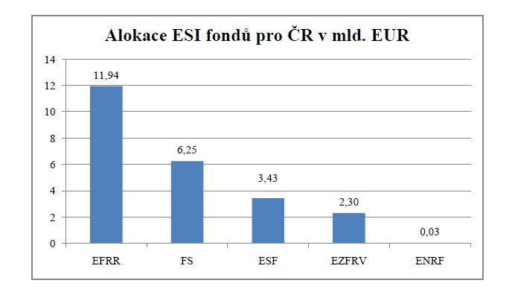
Programové období 2014-2020
Celkem téměř 24 miliard EUR pro Českou republiku
Principy provádění politiky soudržnosti

Slide 25
Programové období 2014-2020
Počet národních operačních programů snížen na 10:
  OP Doprava, Integrovaný regionální operační program, OP Podnikání a inovace pro konkurenceschopnost, OP Výzkum, vývoj a vzdělávání, OP Životní prostředí, Program rozvoje venkova, OP Zaměstnanost, OP Technická pomoc, OP Praha – pól růstu, OP Rybářství
5 programů přeshraniční spolupráce
6 programů nadnárodní a meziregionální spolupráce
Jednotné metodické prostředí → soubor standardizovaných pravidel rozdělených do metodických dokumentů schválených usnesením vlády, které jsou promítnuty také do pravidel pro žadatele a příjemce
Podrobněji viz http://www.dotaceeu.cz/cs/Fondy-EU/2014-2020/Operacni-programy

Slide 26
Čerpání dotací
http://www.dotaceeu.cz/cs/Jak-na-projekt
Projektový záměr, nalezení vhodné výzvy
Podání žádosti o podporu (elektronicky)
Hodnocení a výběr žádostí
Realizace projektu
Monitorování
Žádost o platbu
Kontrola a publicita projektu
Udržitelnost projektu
Hrozba sankcí při neplnění povinností!

Slide 27
Ostatní fondy
Evropský fond pro strategické investice (EFSI)
Centrální pilíř investičního plánu pro Evropu
Spolupráce s Evropskou investiční bankou
Představuje záruku z rozpočtu EU, která skupině EIB poskytuje ochranu před ztrátou → skupina EIB může financovat rizikovější projekty, než by financovala za běžných okolností
Neexistují zde žádné kvóty – ani pro jednotlivá odvětví, ani pro jednotlivé státy (financování je čistě otázkou poptávky)
Podrobněji viz http://www.eib.org/efsi/how-does-a-project-get-efsi-financing/index.htm

Slide 28
Ostatní fondy
Evropský fond pro přizpůsobení se globalizaci (EGF)
Poskytuje pomoc pracovníkům, kteří byli propuštěni v důsledku velkých strukturálních změn (může se jednat například o situaci, kdy musí velký podnik v důsledku globální hospodářské a finanční krize ukončit svou činnost nebo svůj provoz přesunout mimo EU)
Fond solidarity Evropské unie (EUSF)
Byl zřízen, aby bylo možné v případě přírodních katastrof pomoci postiženým regionům (zřízení fondu bylo odezvou na rozsáhlé povodně v zemích střední Evropy v roce 2002)

Slide 29

Komunitární programy
Jsou financované přímo z rozpočtu EU a slouží na podporu konkrétních projektů přispívajících k rozvoji unijních cílů a zájmů
Míra spolufinancování z EU 40-75%
Podporované oblasti:
  Vzdělávání a mobilita osob (Erasmus+)
  Výzkum, vývoj a inovace (Horizont 2020)
  Doprava (CEF)
  Podnikání (COSME)
  Životní prostředí (LIFE)
  a další

Slide 30
Užitečné odkazy a další zdroje
Evropská komise:
http://ec.europa.eu/regional_policy/index.cfm/en/
https://cohesiondata.ec.europa.eu/funds
Ministerstvo pro místní rozvoj:
http://www.dotaceeu.cz/cs/Uvodni-strana
Abeceda fondů EU (publikace MMR):
http://www.dotaceeu.cz/getmedia/2ebf4f92-48c8-49b2-a8a1-f7b2ae05d447/Abeceda_aktualizace-2018_fin.pdf

